Slide 1

BREXIT
Ludmila Hamplová
2020

Slide 2

PŘED BREXITEM
od 1. ledna 1973 je UK člen Evropského hospodářského společenství, v referendu hlasovalo 67,2% pro „remain“ (zůstat)
od 1. listopadu 1993 se stává členem EU s výjimkami (např. nemusí přijmout Euro)
Začaly sílit hlasy, které byly pro opuštění EU
Strana nezávislosti spojeného království (UKIP) - odejít
versus
Konzervativní strana v čele s Davidem Cameronem - zůstat

Slide 3
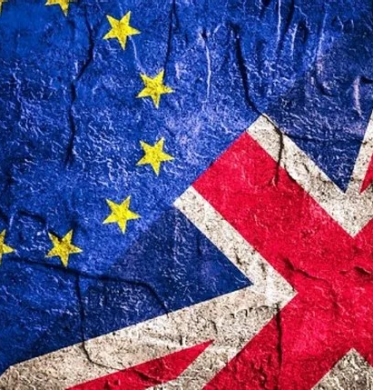

Na sílící hlasy pro opuštění Evropské unie reagovaly všechny strany ve svých kampaních před volbami
Konzervativní strana v čele s James Cameronem slíbila, že v případě vítězství vyhlásí referendum o pokračování nebo ukončení členství Spojeného království v EU
Cameron volby vyhrál a jak slíbil, tak také učinil – referendum bylo vyhlášeno na 23. června 2016

Slide 4
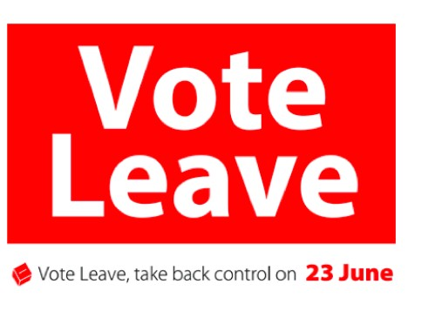

Propukla předvolební kampaň
Vote REMAIN
Vote LEAVE

Slide 5

Vote Remain se snažili poukazovat na pozitiva členství v EU
Heslem se stalo #dontwalkaway
Jejich kampaň byla poměrně jednotvárná a nezajímavá pro nerozhodnuté voliče
Tvrdili, že odchodem z EU si Velká Británie nepomůže, ale když zůstane, může se snažit změnit EU zevnitř
Do voleb zasáhla smrt Jo Cox, která byla zastánkyní setrvání Spojeného království v EU, byla zavražděna britským neonacistou

Slide 6
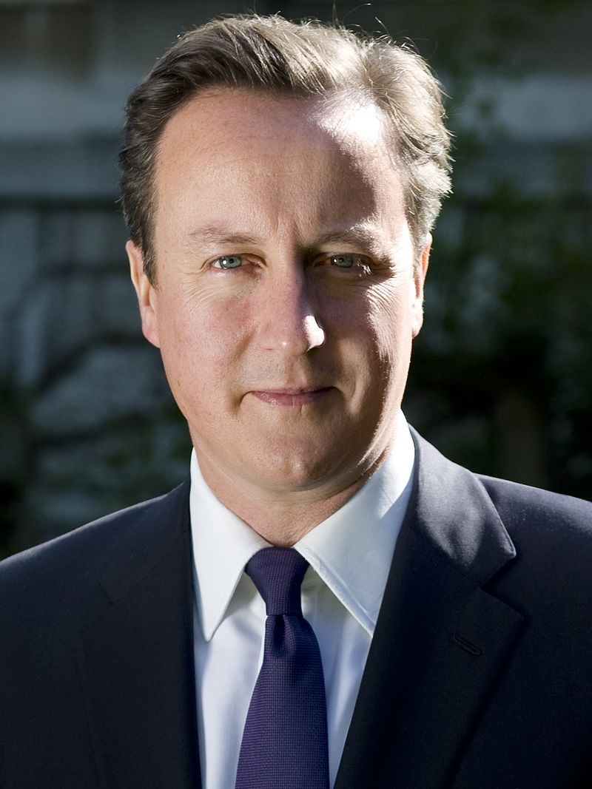
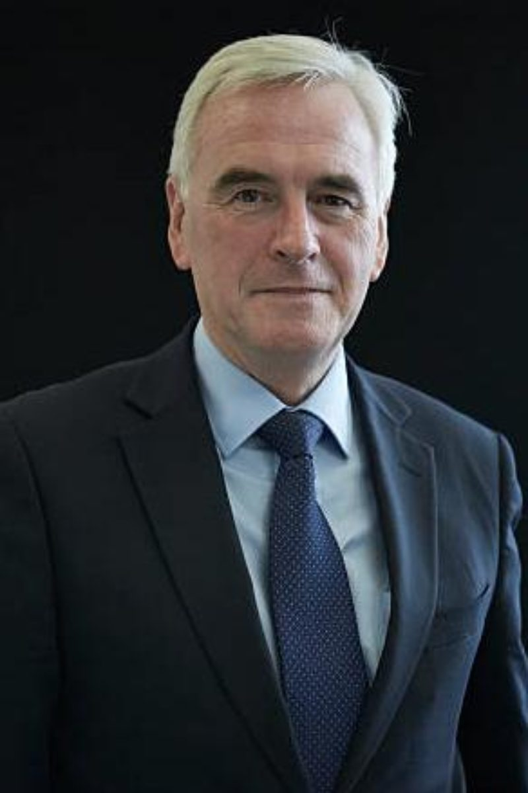
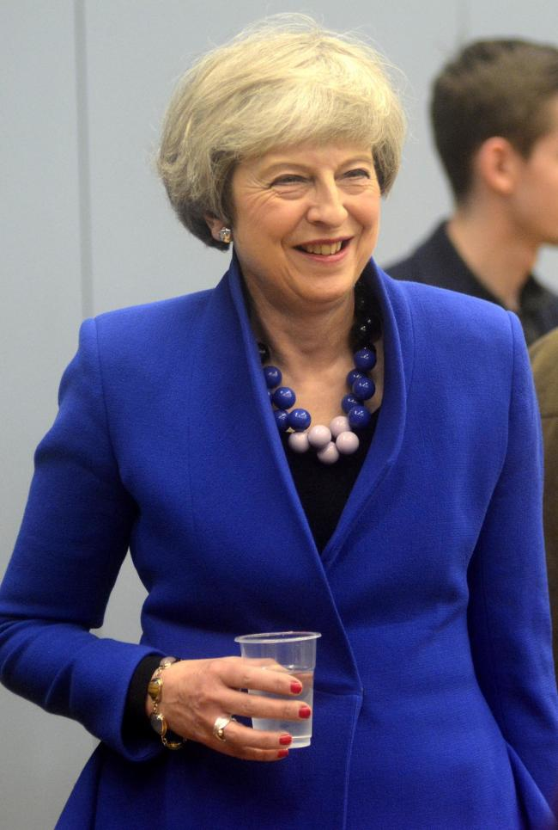
David Cameron
V době referenda premiérem UK
Theresa May
John McDonnell
Labourista, člen Parlamentu
Poslankyně, budoucí premiérka

Slide 7
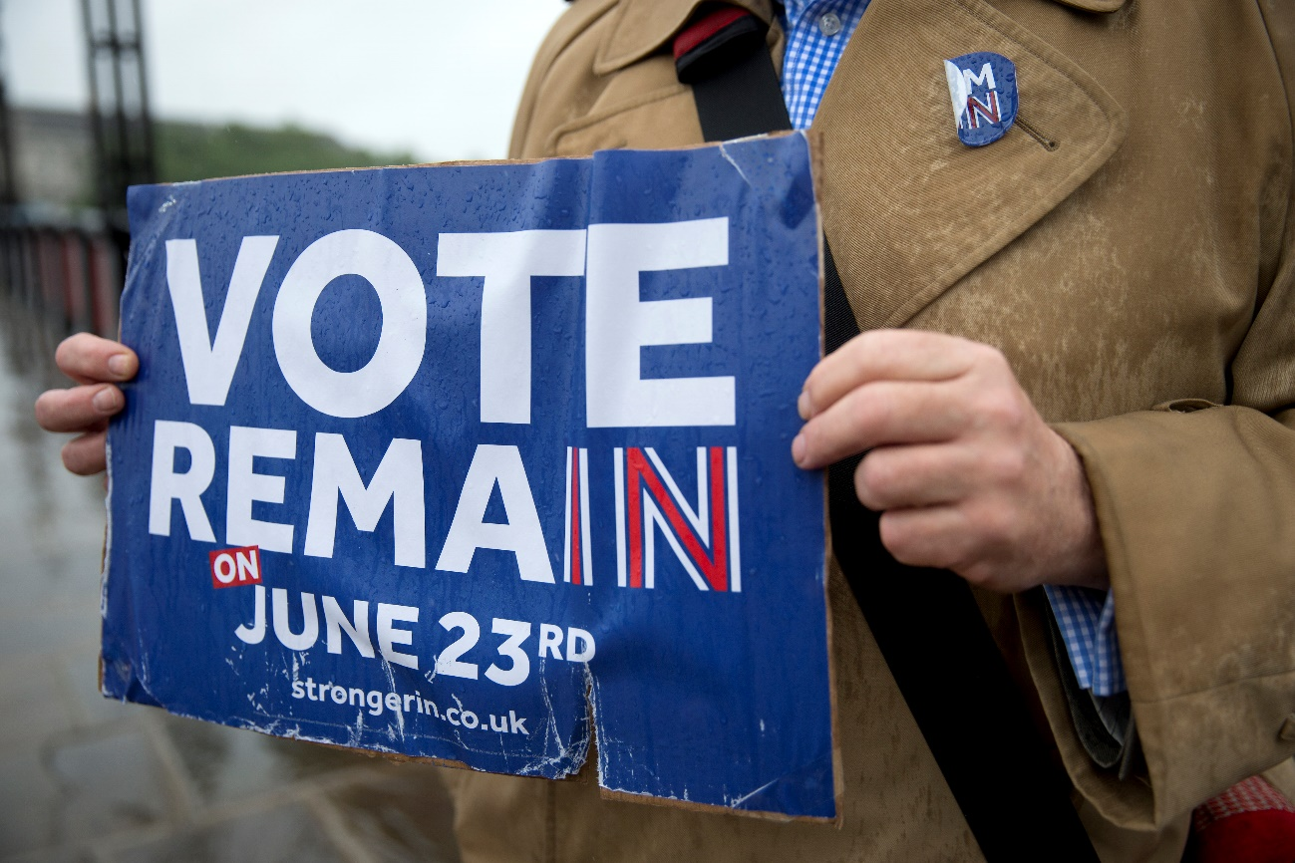
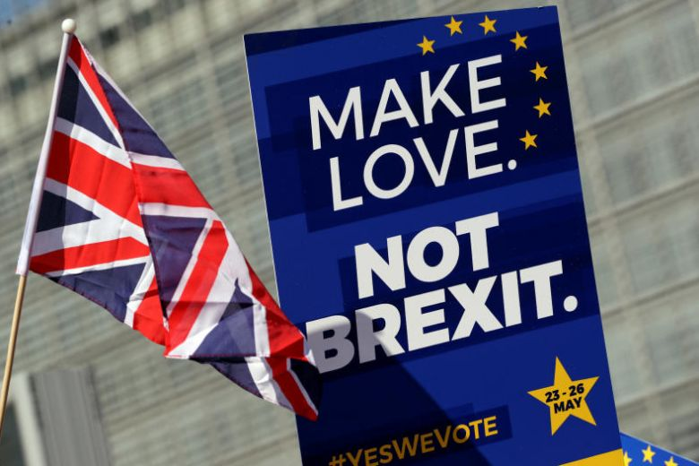
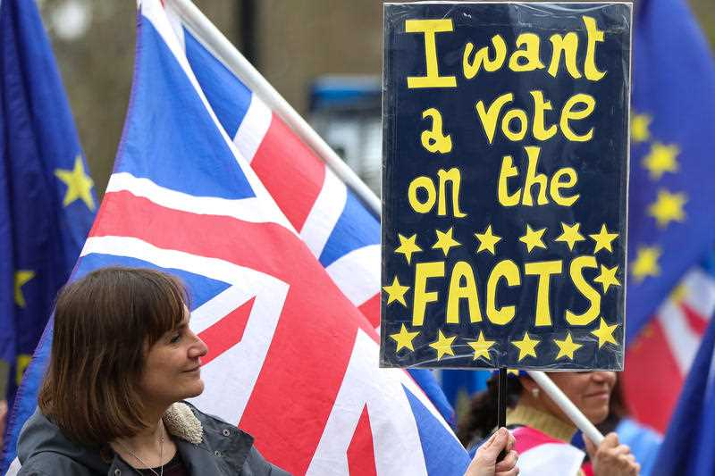
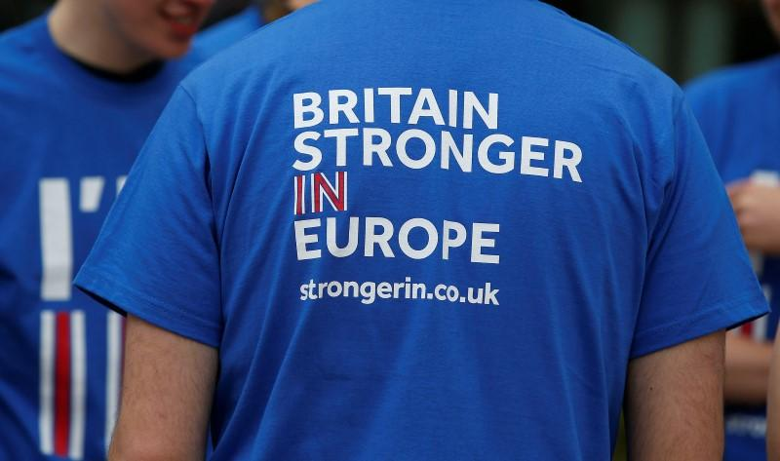

Slide 8

Vote Leave postavili svoji kampaň na hesle „Take back control“ – apelovali na nespokojenost lidí a skvěle využili jejich neznalosti
V kampani se snažili zapůsobit na emoce – kladli důraz na téma migrantů nebo hrozbu vstupu Turecka do EU
Cummings využil pro kampaň firmu AggregateIQ, která byla propojena s Cambridge Analytica – umožnila velmi sofistikovanou reklamou cílit prostřednictvím sociálních sítí na potenciální voliče
Hlavně ale poukazovali na množství peněz odváděných EU – nepravdivé údaje prezentovali na červeném autobuse ze kterého se stal symbol kampaně

Slide 9
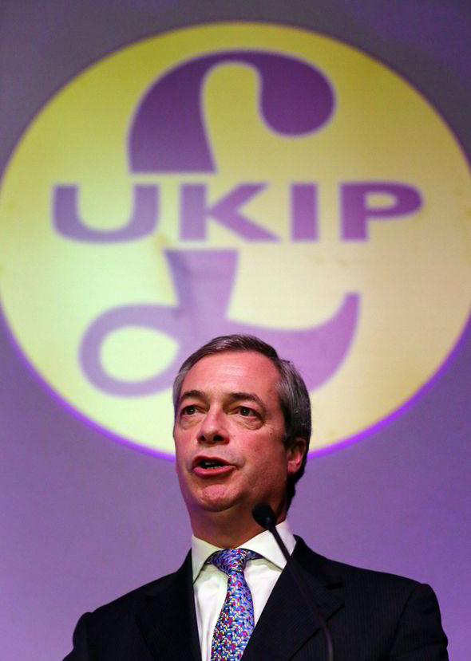
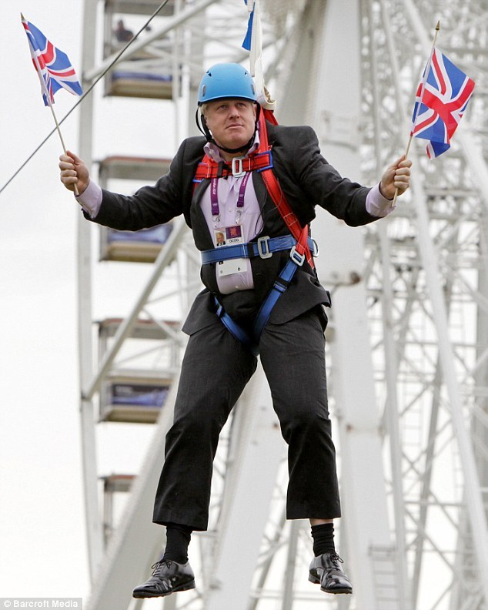
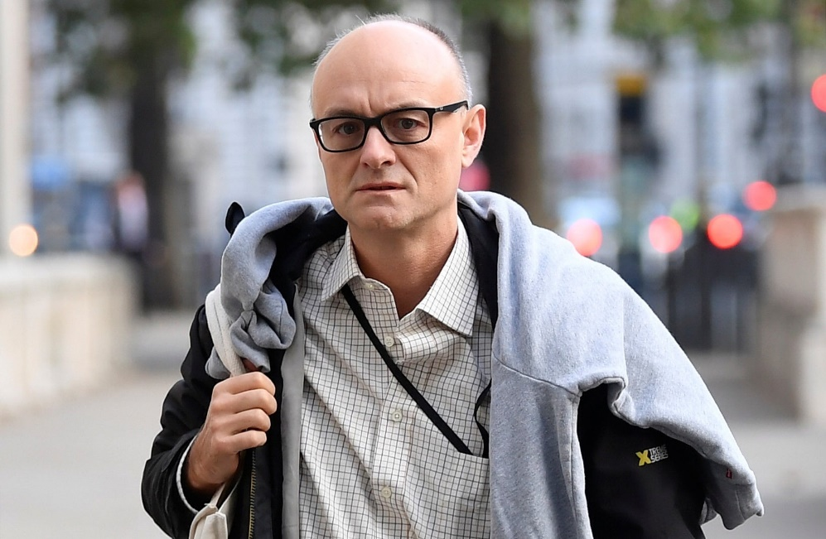
Nigel Farage
Zakladatel Strany nezávislosti spojeného království (UKIP)
Boris Johnson
Poslanec dolní Sněmovny, bývalý starosta Londýna, nyní premiér
Dominic Cummings
Vedl strategii Leave kampaně, hlavní poradce Borise Johnsona

Slide 10
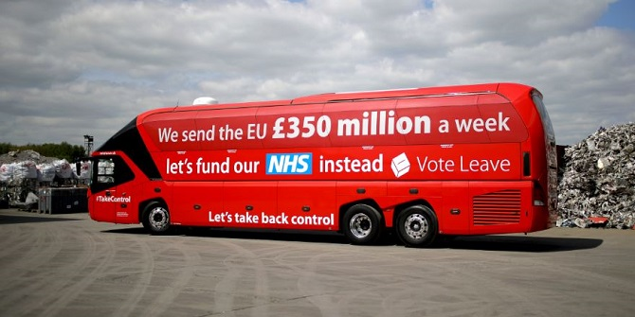
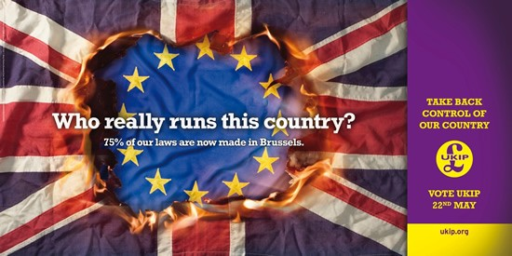
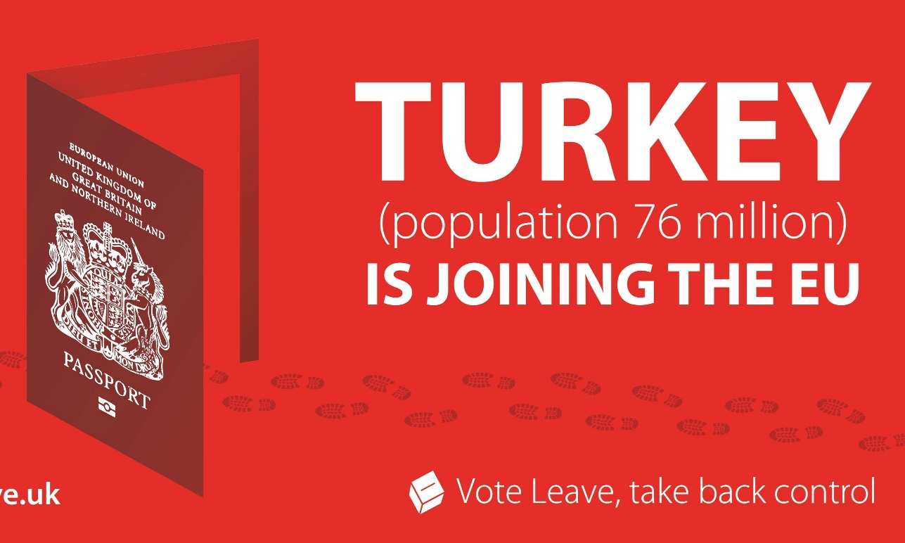
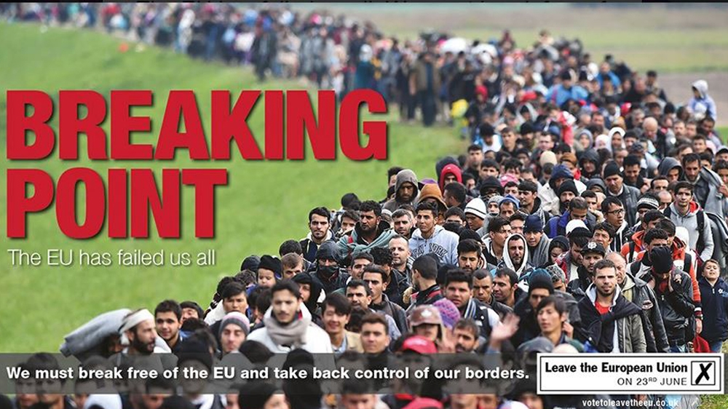

Slide 11
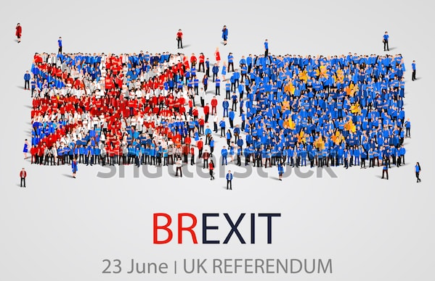
23. června 2016 proběhlo referendum

Slide 12
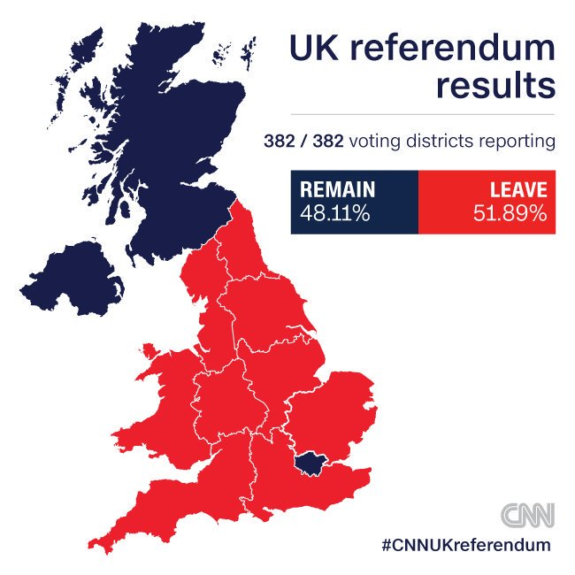
Vote Leave vyhrálo
Velmi těsně vyhrálo referendum stanovisko „ODEJÍT“ („LEAVE“)
Hodnota libry spadla na rekordní minimum
David Cameron rezignoval na post premiéra
Je aktivován článek 50 Lisabonské smlouvy a začíná běžet dvouletá lhůta pro vyjednávání s EU
Stanoveným datem k odchodu se stal pátek 29. března 2019

Slide 13
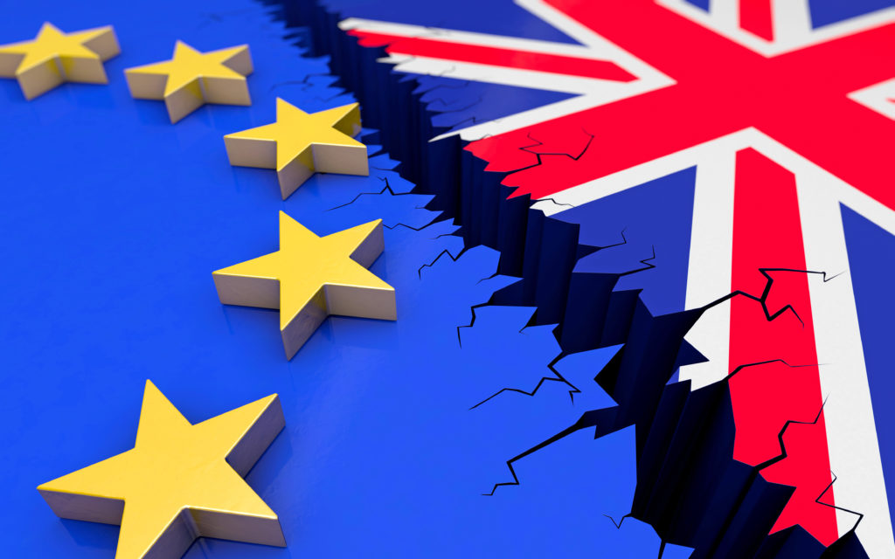
A co se dělo dál?
13. července 2016 se stala novou premiérkou Theresa May před kterou stál těžký úkol připravit a provést UK brexitem
V roce 2017 vyhlásila Mayová předčasné volby, cílem bylo posílit pozici Konzervativní strany
Volby nedopadly ale úplně ve prospěch Konzervativců, posílili Labouristé a Konzervativci v Dolní sněmovně již neměli většinu

Slide 14
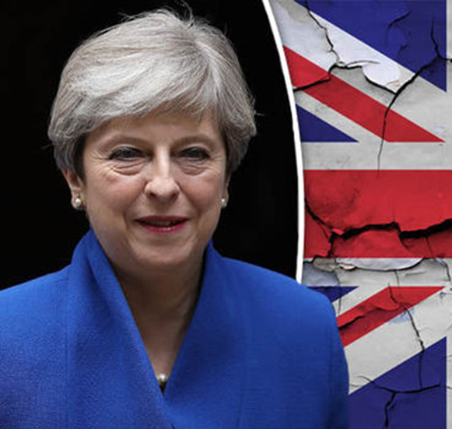
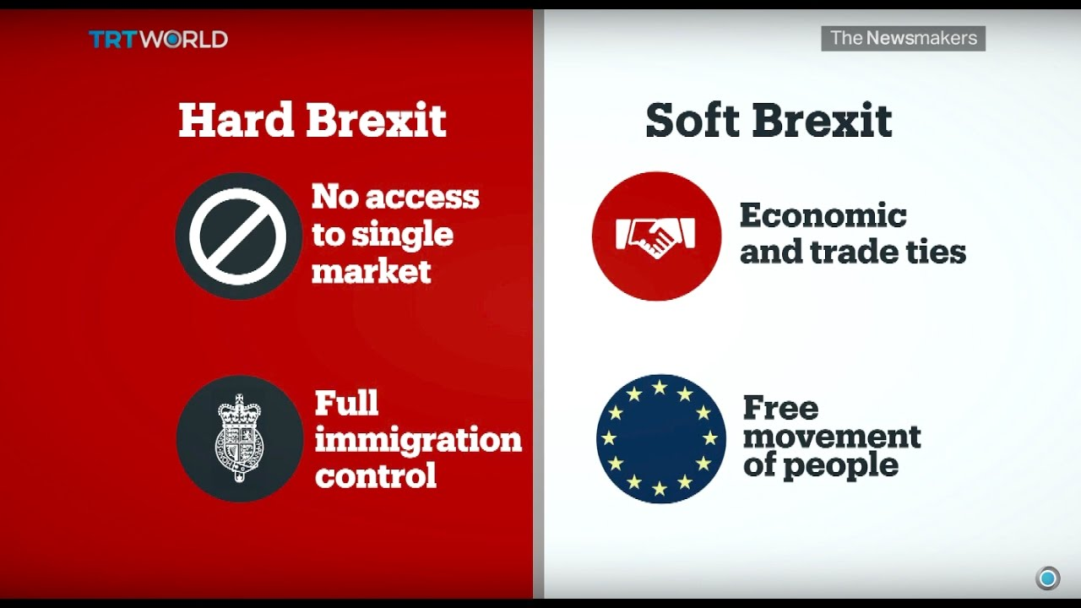
15. ledna 2019 zamítla Dolní sněmovna smlouvu o ukončení členství Spojeného království v Evropské unii, kterou Theresa Mayová dojednala s EU
Ve hře bylo několik způsobů opuštění EU, tzv. „soft brexit“ či „hard brexit“ ale také posunutí termínu

Slide 15
Mayová třikrát přednesla Dolní sněmovně návrh na opuštění EU, třikrát byl zamítnut, požádala tedy EU o prodloužení termínu – novým termínem se stal 31. říjen 2019
Mayová po dalším neúspěchu rezignovala na post premiérky

Slide 16
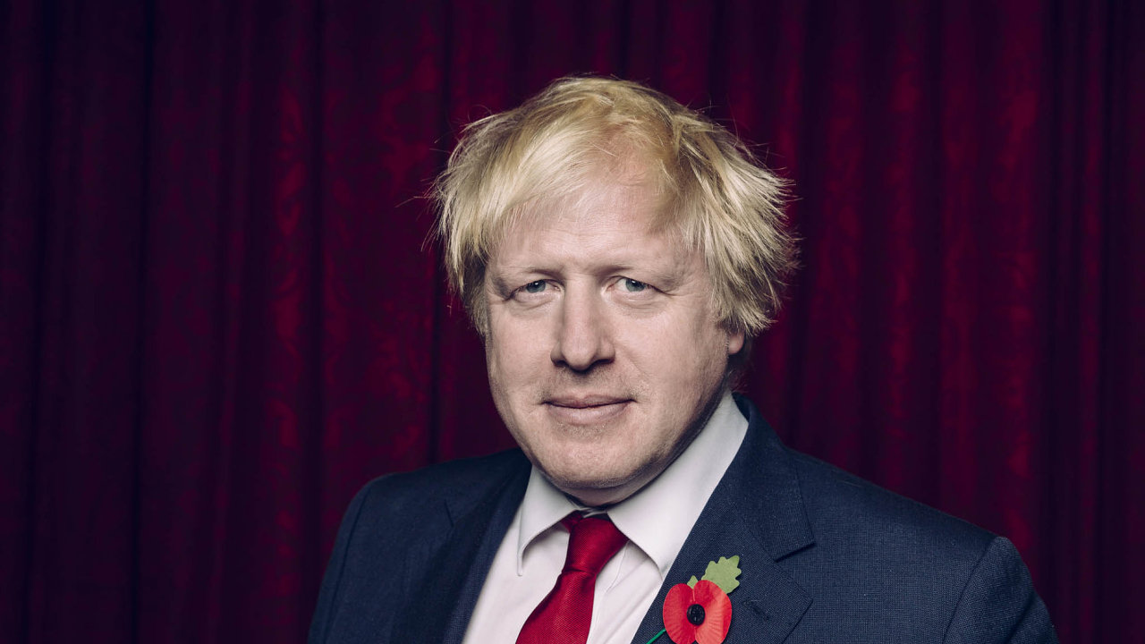
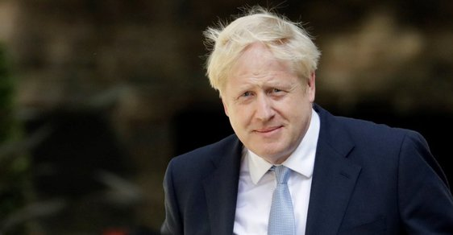
Novým premiérem se stal Boris Johnson
PŘED BREXITEM
od 1. ledna 1973 je UK člen Evropského hospodářského společenství, v referendu hlasovalo 67,2% pro „remain“ (zůstat)
od 1. listopadu 1993 se stává členem EU s výjimkami (např. nemusí přijmout Euro)
Začaly sílit hlasy, které byly pro opuštění EU
Strana nezávislosti spojeného království (UKIP) - odejít
versus
Konzervativní strana v čele s Davidem Cameronem - zůstat
Johnson se také potýkal s odbojem v Dolní sněmovně a v září 2019 byl přehlasován jeho návrh zákona, který by vyvedl zemi z EU k 31. říjnu bez dohody s Bruselem
Odchod z EU byl opět odsunut, tentokrát na konec ledna 2020

Slide 17
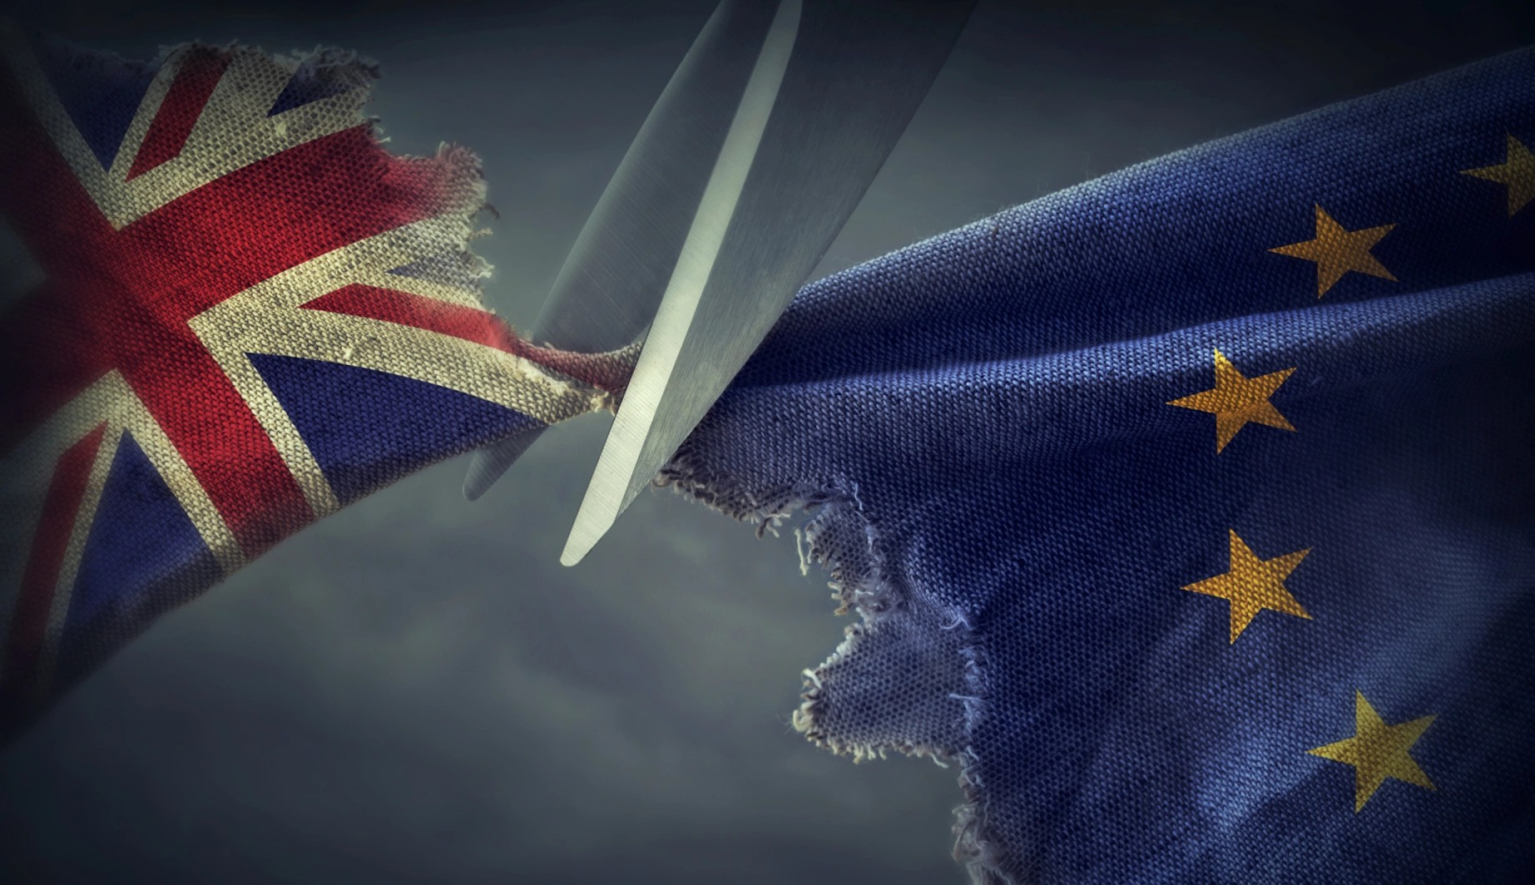
31. ledna 2020
EXIT DAY
skončilo členství Velké Británie v EU a začalo 11ti měsíční „finální“ přechodné období na vypracování detailního ustanovení pro další vývoj vztahů s EU

Slide 18
31. prosince 2020
konec přechodného období
po tomto datu budou moci britští občané strávit bez víza na území EU jen 90 dní za půl roku
vyjednává se například zda bude obchodní výměna mezi Unií a Británií zatížena obchodními cly
pokud chtějí cizinci dlouhodobě zůstat na území Británie, musejí si nejpozději do poloviny příštího roku zažádat o takzvaný status usedlíka

Slide 19
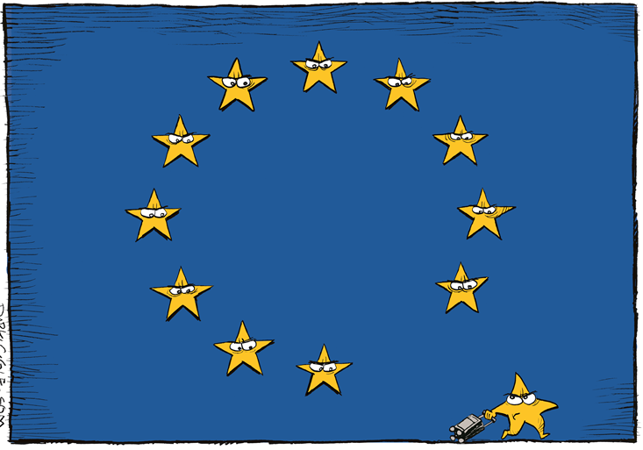
Děkuji za pozornost

Slide 20
ZDROJE
https://www.bbc.com/news/uk-politics-32810887
Youtube – John Oliver Brexit viea - https://www.youtube.com/watch?v=iAgKHSNqxa8&t
https://www.nytimes.com/interactive/2019/world/europe/what-is-brexit.html
https://en.wikipedia.org/wiki/Brexit

